Slide 1
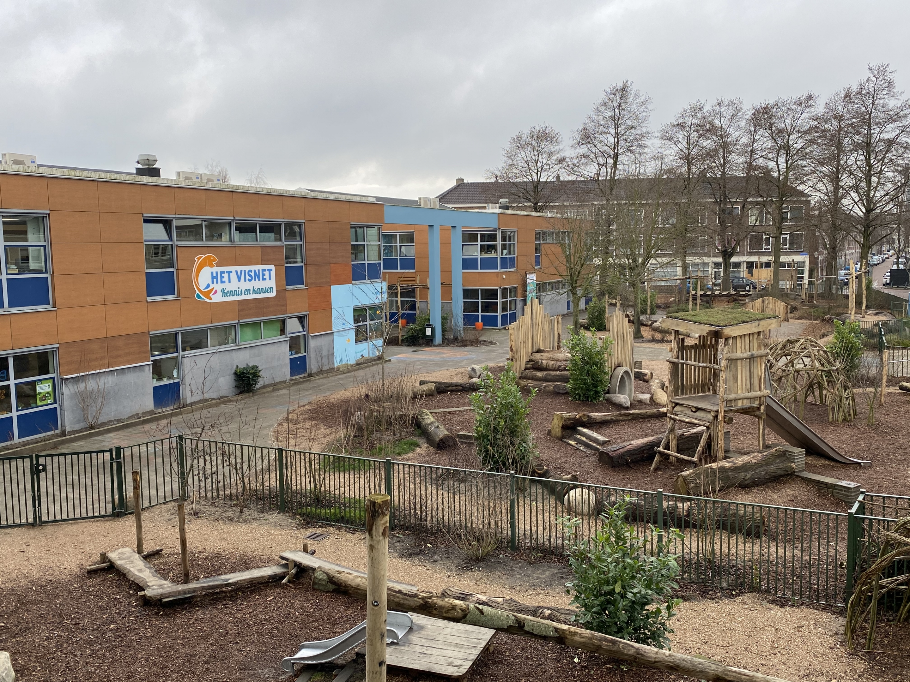
Informatieavond groep 3
6 september 2022

Slide 2
Even voorstellen
Venice van Heeswijk
Werkdagen: maandag, donderdag, vrijdag
Rekencoördinator
Willem Laros
Werkdagen: maandag t/m donderdag
Groep 3: (maandag)dinsdag en woensdag

Slide 3
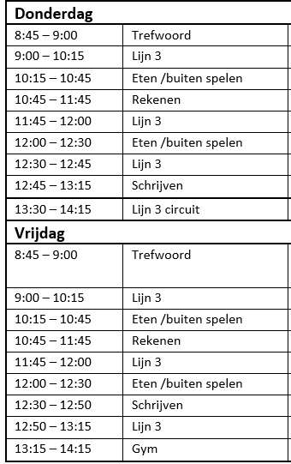
Dagritme

Slide 4
Methodes

Slide 5
Lezen
Technisch lezen→ elke dag 75 minuten
Spelling(cito)
Woordenschat
Begrijpend luisteren
Stellen

Slide 6
Rekenen
60 minuten per dag
Tellen(verkort, overslaan)
Sommen tot en met 30 (getallenlijn)
Kilo/liter
Uren, halve uren (digitaal en analoog)
Verhaaltjessommen (cito)

Slide 7
Schrijven
Aan elkaar schrijven van de letters
Cijfers goed leren schrijven
Fijne motoriek
1x per dag

Slide 8
Sociaal Emotioneel
Besef van jezelf en een ander
Keuzes maken
Relaties hanteren
Zelfmanagement

Slide 9
Afspraken
Eten en drinken
Gymspullen
Spullen van school→ potlood, gum
Leeswerk/oefenwerk
Chromebooks

Slide 10
Hulp buiten de groep
Ondersteuning leerstof
Logopedie
Fysiotherapie
Kindercoach
Voorleesexpress
Samen Leren

Slide 11
Communicatie
Emailadressen:
v.vanheeswijk@kchetvisnet.nl
w.laros@kchetvisnet.nl
Schoolpraatapp!!
Vragen na 14.15u
Brieven
Jaarkalender

Slide 12
Vragen
Zijn er nog vragen?

